Slide 1

Прохождение
индивидуального образовательного маршрута
(ИОМ),
разработанного центром непрерывного повышения профессионального мастерства педагогических работников
(ЦНППМ)
«Учитель будущего» на базе ФГБОУ ВО «УРГПУ»
Якуш Татьяна Петровна
учитель русского языка и литературы
МАОУ «Покровская СОШ»
2023г.

Slide 2
Для Т.П.Якуш _Согласование ИОМ
Анастасия Крикун
13 апреля 2022, 17:27
Кому:вам,..шк. Покровская Орлова Надежда Владимировна
Добрый день, Татьяна Петровна!
Направляю Вам ссылку на индивидуальный образовательный маршрут (ИОМ), разработанный Центром непрерывного повышения профессионального мастерства педагогических работников «Учитель будущего» на базе ФГБОУ ВО «УрГПУ» (ЦНППМ):
Необходимо до 15 апреля:
заполнить титульный лист ИОМ (в первой вкладке)
скорректировать ИОМ — удалить те мероприятия (во второй вкладке), которые для Вас не актуальны или те, которые Вы не сможете освоить из-за недостатка времени (можно удалить до 50% мероприятий)
отметить в последнем столбце в таблице «согласовано» https://docs.google.com/spreadsheets/d/1QnQe8gxCvEgV1WAb8Otgvhp20VXLXX3J5sAotl2gpT8/edit#gid=0
Далее прошу отслеживать эл.почту, на нее от ЦНППМ будут приходить приглашения на курсы, микрокурсы и вебинары. После прохождения каждого мероприятия сообщать мне на эл. почту или по тел. (я отражаю процесс прохождения в региональной карте ИОМов)
https://disk.yandex.ru/i/lnm9jYMTtAeMmA

Slide 3
Центр непрерывного повышения профессионального мастерства педагогических работников
ИНДИВИДУАЛЬНЫЙ ОБРАЗОВАТЕЛЬНЫЙ МАРШРУТ
Якуш Татьяна Петровна
Должность | Адрес электронной почты |  | Квалификационная категория
учитель русского языка | tanyakysh@mail.ru |  | Высшая
Стаж работы в должности | Место работы |  | Образование
44 | МАОУ "Покровская СОШ" |  | Высшее
Методическая тема образовательной организации | Совершенствование образовательного процесса через применение эффективных педагогических практик формирования функциональной грамотности обучающихся
Индивидуальная методическая тема | Формирование функциональной грамотности на уроках русского языка

Slide 4
Курсы повышения квалификации за последание 3 года
Название курса | Количество часов | Место обучения | Сроки обучения | Документ
Организация наставнических практик в деятельности классного руководителя | 16 | ЦНППМ | 15.12.2020 - 22.12.2020 | Удостоверение
Основные направления деятельности классного руководителя в соответствии с примерной программой воспитания | 16 | ЦНППМ | 15.12.2020-22.12.2020 | Удостоверение
Система внешнего оценивания образовательных результатов по русскому языку и литературе ( на уровнях основного общего и среднего общего образования), обучение с использованием ДОТ" | 40 | ИРО | февраль - март 2022 | Удостоверение
Участие в профессиональных педагогических конкурсах за последние 3 года
Название конкурса | Этап | Результат
***
Участие в деятельности профессионального сообщества
Название профессионального сообщества | Уровень (региональный, всероссийский или др) | Мероприятия
***
Участие в работе методической службы |  | Школьный
в составе методической службы школы,эксперт |  | выбрать из списка

Slide 5
Корректирование ИОМ
Компетенции |  | Результат | Форма | март | апрель | май | июнь | июль | август | сентябрь | октябрь | ноябрь | декабрь
МК-1 | Умение определять содержание и виды деятельности, последовательность работы и формы организации учебной деятельности обучающихся на уроке русского языка | 0/10 | КПК
 |  |  | Микрокурсы
 |  |  | Вебинары |  | ЦНППМ Развитие связной речи обучающихся на уроках русского языка |  |  |  |  |  |  |  | ЦНППМ Соотношение синхронного и диахронного анализа при изучении словообразования в школе
МК-2 | Умение использовать современные технологии обучения русскому языку в основной школе | 6/12 | КПК
 |  |  | Микро курсы вебинар |  |  | ЕДУ В помощь учителю словеснику "полезные" сайты педагогов, Ветрова Ольга Александровна учитель русского языка и литературы МАОУ СОШ №29 г. Екатеринбург, https://www.youtube.com/watch?v=vBHXOOcdybg |  |  |  | ЦНППМ Психолингвистические технологии обучения русскому языку

Slide 6
МК-3 | Формирование УУД в обучении русскому языку в основной школе | 0/4 | КПК
 |  |  | Микро курсы |  |  |  | ЕДУ Использование образовательных видеороликов в образовательном процессе, Притчина Александра Михайловна, учитель русского языка и литературы МАОУ СОШ №197 г. Екатеринбург, https://www.youtube.com/watch?v=ajm-TQkAjZ | ЦНППМ Освоение новых ФГОС основного общего образования |  |  | ЦНППМ Особенности изучения речеведческих понятий в школьном курсе русского языка | ЕДУ Заочная экскурсия в Царскосельский Лицей, Коптяева Татьяна Евгеньевна. Учитель русского языка и литературы МАОУ СОШ № 44. г. Екатеринбург, https://www.youtube.com/watch?v=-8vWDT7kGPM

Slide 7
МК-4 | Умение осуществлять контроль и оценку предметных образовательных результатов обучающихся по русскому языку | 0/12 | КПК
 |  |  | Микрокурсы |  |  |  |  |  |  | ЕДУ Пять способов совершенствования читательской компетентности школьников на современном уроке. Притчина А.М. ОО 197 https://events.webinar.ru/6983791/9413547 |  |  | ЕДУ Туториал « Уча других, тоже учишься» Данилова О.А. ОО 142, Притчина А.М. ОО 197 - https://us02web.zoom.us/j/88977419570?pwd=SlNLRklrb3EvOWc4VWpmZnpNaDV5Zz09
 |  |  | Вебинары

Slide 8
CNPPM Свердловской области
Входная диагностика | Фамилия | Имя | Отчество | Предмет | Методическая тема педагога | Методическая тема ОО | ИОМ | Обучение по ИОМ | Итоговая диагностика
диагностика пройдена | Якуш | Татьяна | Петровна | русский язык | Формирование функциональной грамотности на уроках русского языка. | Совершенствование образовательного процесса через применение эффективных педагогических практик формирования функциональной грамотности обучающихся | СОГЛАСОВАНО | ЗАВЕРШЕНО | ПРОЙДЕНА

Slide 9
ЦНППМ
ЦНППМ Учитель Будущего
26 апреля 2022, 11:02
Кому:piskova.olesya@mail.ru,saurse@mail.ruи ещё 28 получателей
Инструкция для записи на вебинар.docx
Скачать
В Облако
1 файл
Скачать (2.76 МБ)
Сохранить в Облако
Добрый день!
Уважаемый слушатель, в рамках обучения по индивидуальному образовательному маршруту (ИОМу), Вы можете записаться на вебинары ЦНППМ самостоятельно (НА КПК И МИКРОКУРСЫ ЗАПИСЫВАЕТ ЦНППМ), следуя инструкции во вложении. В дальнейшем рассылки по вебинарам НЕ БУДЕТ! Также, инструкция будет направлена вашим тьюторам в ОО.
Для входа на платформу https://cno-sdo.uspu.ru
логин: адрес Вашей эл.почты (без заглавных букв и пробелов)
пароль: MP_uspu20
Спасибо за понимание!
--
По всем вопросам Вы можете написать на эл. почту mp_doc@mail.ru или позвонить по номеру +7 982 647 79 00. Спасибо!
Центр непрерывного повышения профессионального мастерства педагогических работников

Slide 10

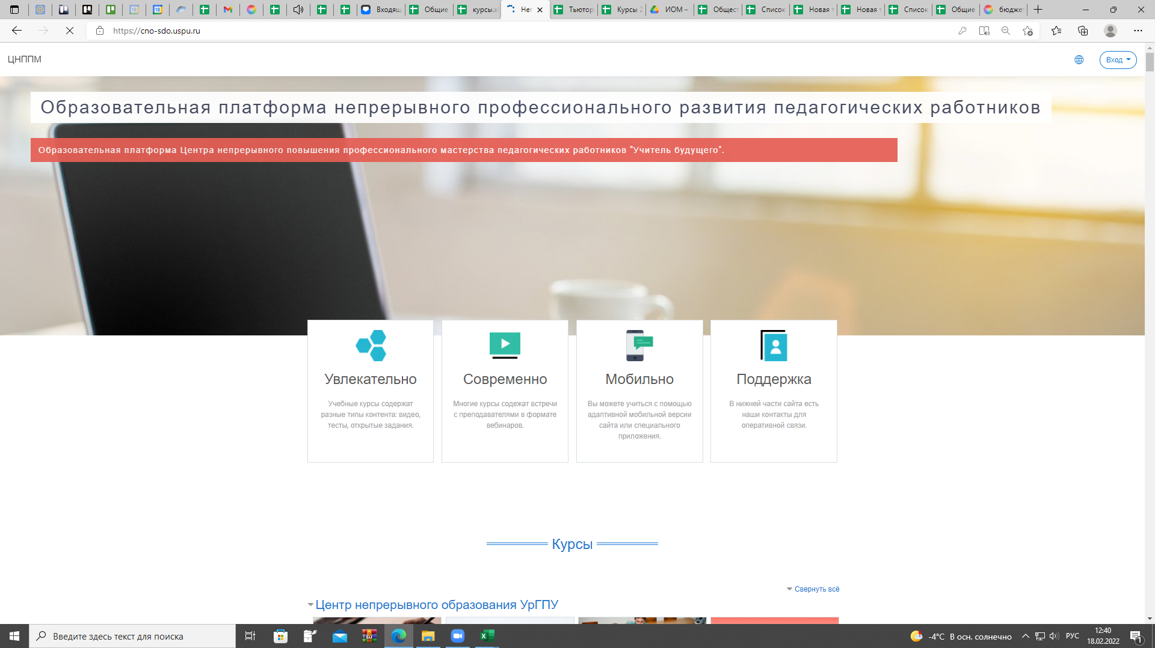
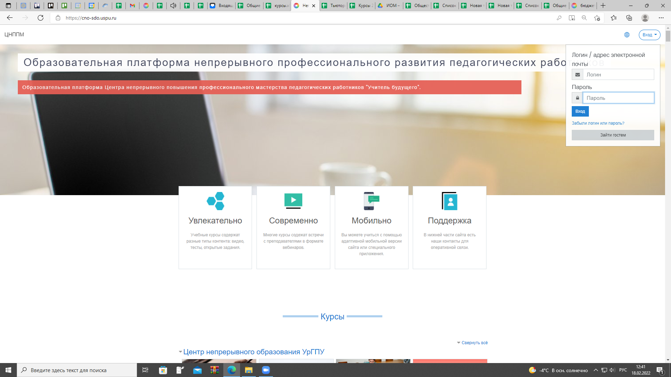
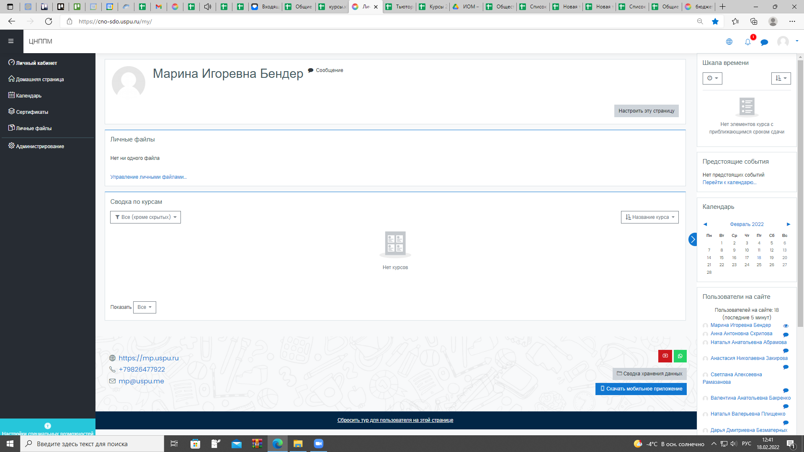
Инструкция для записи на вебинар в ЦНППМ
1. Зайти на образовательную платформу https://cno-sdo.uspu.ru под Вашим логином и паролем, которые Вы получили в письме.
Логин: Адрес электронной почты (без заглавных букв и пробелов)
2. Во вкладке «Домашняя страница» необходимо найти раздел «Вебинары»

Slide 11
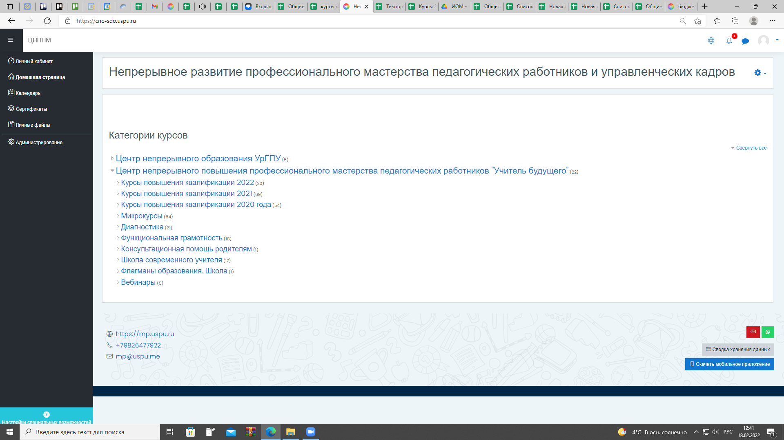
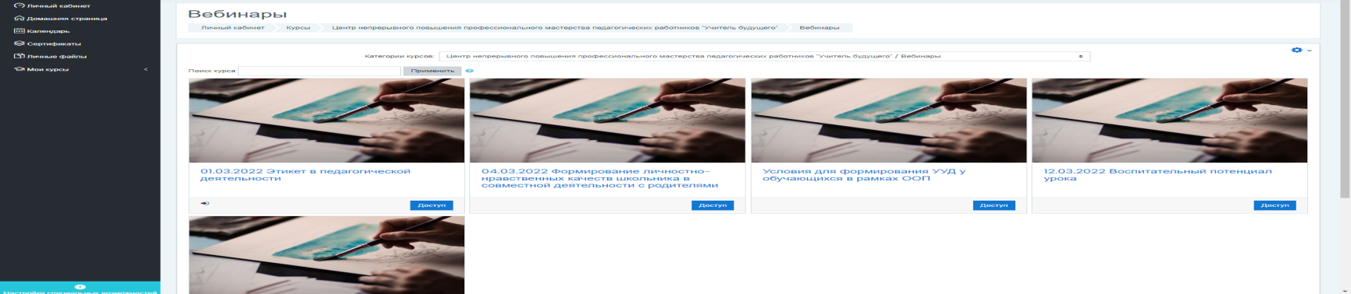
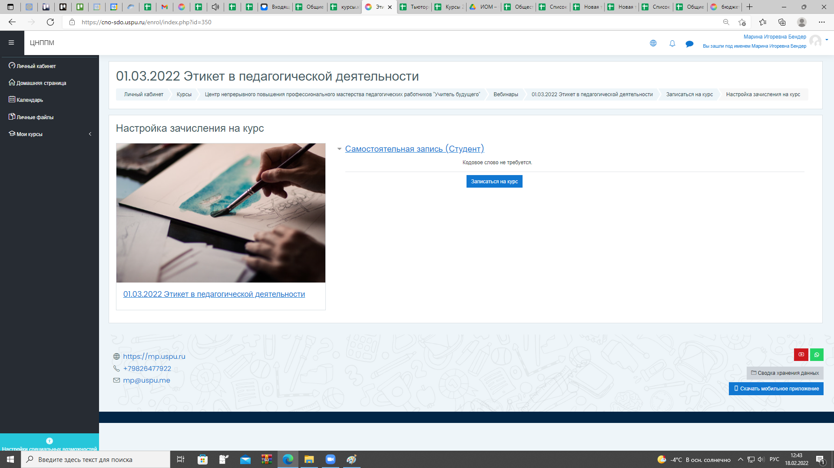
3. В разделе «Вебинар» необходимо выбрать вебинар, который запланирован в вашем ИОМ
4. Переходим на страницу вебинара, выбираем «Записаться на курс»
5. Поздравляем! Вы записались на вебинар!

Slide 12
ЦНППМ Учитель Будущего
29 апреля 2022, 8:57
Кому:вам
Здравствуйте! Вебинары появляются на платформе после согласования даты с преподавателем
--
По всем вопросам Вы можете написать на эл. почту mp_doc@mail.ru или позвонить по номеру +7 982 647 79 00. Спасибо!
Центр непрерывного повышения профессионального мастерства педагогических работников
Добрый день!
Уважаемый слушатель, в рамках обучения по индивидуальному образовательному маршруту (ИОМу), Вы можете записаться на вебинары ЦНППМ самостоятельно (НА КПК И МИКРОКУРСЫ ЗАПИСЫВАЕТ ЦНППМ), следуя инструкции во вложении. В дальнейшем рассылки по вебинарам НЕ БУДЕТ! Также, инструкция будет направлена вашим тьюторам в ОО.
Для входа на платформу https://cno-sdo.uspu.ru логин: адрес Вашей эл.почты (без заглавных букв и пробелов) пароль: MP_uspu20
Спасибо за понимание!
Все возникающие вопросы Вы можете задать на электронную почту bender.m@uspu.ru (Марина Игоревна), а также позвонить по номеру +7 982 647 79 00; +7 343 286 30 80. Спасибо!
--
Марина Игоревна Бендер, тьютор центра непрерывного повышения профессионального мастерства педагогических работников «Учитель будущего»

Slide 13
Наставничество учителей: обновленные подходы к организации наставничества
ЦНППМПР Учитель Будущего
25 августа 2022, 11:09
Кому:angelochek-79@inbox.ru,bykova061173@yandex.ruи ещё 92 получателя
Добрый день, уважаемые коллеги!
Вы зарегистрировались на участие в Областном августовском педагогическом совещании работников образования Свердловской области, секция "Наставничество учителей: обновленные подходы к организации наставничества". Информируем вас, что работа секции пройдет 26 августа с 10:00 до 12:30 в двух форматах
очно по адресу г. Екатеринбург, ул. 8 марта, 75
дистанционно трансляция по ссылке https://rutube.ru/video/da31815a14567184edb9050523718614
--
Центр непрерывного повышения профессионального мастерства педагогических работников «Учитель Будущего»
mp@uspu.me
+7(343)271-05-45 (образовательные вебинары и специальные события)
+7(982)647-79-00 (курсы повышения квалификации)

Slide 14
Классное руководство: новые задачи и новые возможности единого образовательного пространства
ЦНППМПР Учитель Будущего
25 августа 2022, 11:48
Кому:ana-yurpalova@yandex.ru,yureva.ev@yandex.ruи ещё 32 получателя
Добрый день, уважаемые коллеги!
Вы зарегистрировались на участие в Областном августовском педагогическом совещании работников образования Свердловской области, секция "Классное руководство: новые задачи и новые возможности единого образовательного пространства". Информируем вас, что работа секции пройдет 26 августа с 14:00 до 15:30 в двух форматах
очно по адресу г. Екатеринбург, ул. 8 марта, 75
дистанционно трансляция по ссылке https://rutube.ru/video/7632b0708dae84df56c7d13ff96b1140/
--
Центр непрерывного повышения профессионального мастерства педагогических работников «Учитель Будущего»
mp@uspu.me
+7(343)271-05-45 (образовательные вебинары и специальные события)
+7(982)647-79-00 (курсы повышения квалификации)

Slide 15
ЦНППМ «Учитель Будущего»
Итоговая диагностика
ЦНППМ Учитель Будущего
18 января 2023, 14:32
Кому:vn.suvorova@mail.ru,telegina_natulya@mail.ruи ещё 27 получателей
Добрый день, уважаемые коллеги!
В рамках Федерального проекта “Современная школа” Вы прошли обучение по индивидуальному образовательному маршруту (далее — ИОМ) в Центре непрерывного повышения профессионального мастерства педагогических работников (далее — ЦНППМ).
Для анализа и оценки обучения по ИОМ мы предлагаем Вам пройти итоговую диагностику.
Диагностику необходимо пройти на образовательной платформе ЦНППМ ПР «Учитель Будущего»
Ссылка на образовательную платформу- https://cno-sdo.uspu.ru/
Логин - адрес эл. почты педагога (без пробелов и заглавных букв)
Пароль MP_uspu20
На образовательной платформе в разделе «Мои курсы» Вам будет открыт курс «Итоговая диагностика», в котором предлагается пройти тест из 25 вопросов.
Пройти диагностику можно в период с 18 января 2023 года до 20 января 09.00 часов 2023 года.
Мы благодарим Вас за участие в обучении по ИОМ, Ваше мнение о нашей работе важно для нас.
Предлагаем Вам пройти анкету и выразить свое мнение по организации и содержанию работы, которые мы будем учитывать при работе в дальнейшем https://forms.yandex.ru/u/63240077d474a500ae51da4f/
Мы искренне ценим Ваше мнение и Ваше время, затраченное на оценку нашей работы!
--
По всем вопросам Вы можете написать на эл. почту mp_doc@mail.ru или позвонить по номеру +7 982 647 79 00. Спасибо!
Центр непрерывного повышения профессионального мастерства педагогических работников

Slide 16
